Slide 1
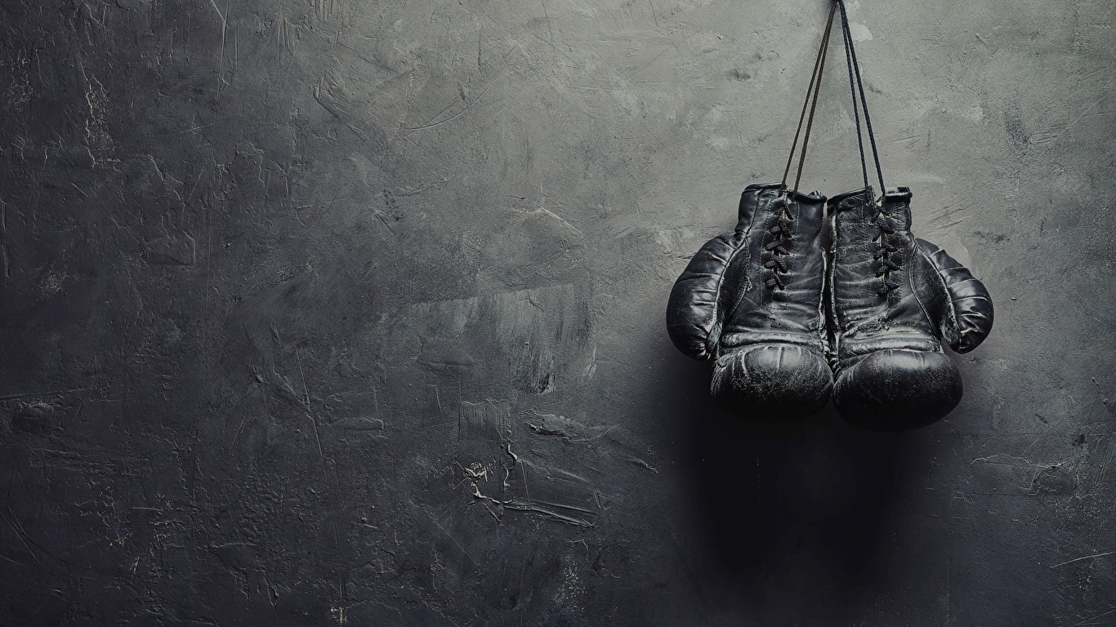
LUTAS

Slide 2
O QUE É LUTA?
A luta é caracterizada basicamente por Ataque e Defesa em um Confronto, que pode ou não conter armas, como espadas escudos ou armas de fogo.
Hoje, nós conhecemos a Luta como um esporte, mas nem sempre foi assim, podemos dizer que quem “introduziu” a luta como um esporte foram os Gregos, isso por volta do século 7 a.C, e com o passar do tempo a modalidade foi evoluindo e ganhando novas “ramificações” e regras.

Slide 3
PRIMEIROS TIPOS DE LUTA
O pancrácio é uma luta muito antiga que é como uma mistura do boxe clássico e a luta olímpica e tinha algumas técnicas de chutes e socos, perdia quem não conseguisse mais se levantar.
Os Gladiadores Romanos também é uma luta muito antiga, que consistia em um confronto dois a dois com armas e muito treinamento.

Slide 4
ALGUMAS MODALIDADES DE LUTAS
Capoeira
Judô
Boxe
Karate
Artes Marciais Mistas (MMA)

Slide 5
CAPOEIRA
A capoeira é caracterizada por golpes rápidos e usando majoritariamente as pernas.
Ela se diferencia das demais músicas por conta de sua ginga, ou seja sua musicalidade/ritmo e um capoeirista que ignora isso é considerado pelos demais como um capoeirista incompleto.
Essa luta surgiu por volta do século XVI com os escravos que foram trazidos para o Brasil, e foi utilizada como meio de revolta desses escravos.

Slide 6
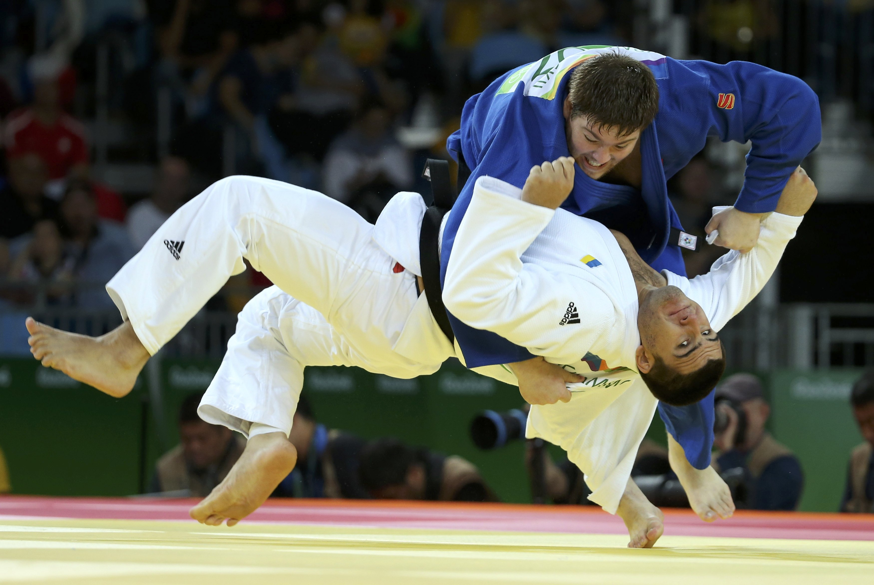
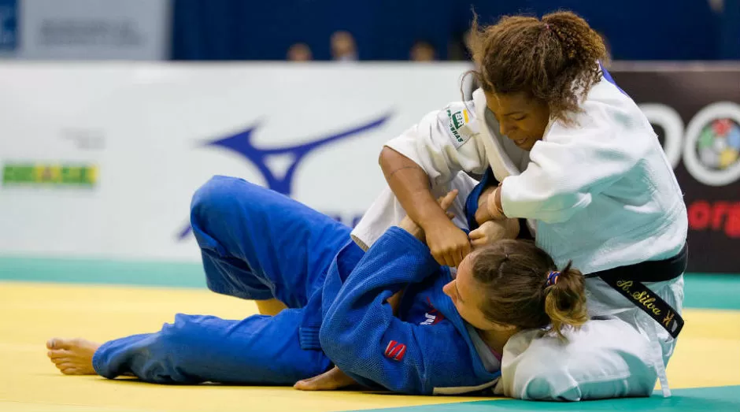
JUDÔ
O Judô foi fundado por Jigoro Kano em 1882 tem como objetivo fortalecer o físico, a mente e o espírito de forma integrada, desenvolvendo também técnicas de defesa pessoal.
Luta de Judô no Piauí-Br Rafaela Silva trazendo ouro para o Brasil nas Olimpíadas

Slide 7
BOXE
O Boxe ou Pugilismo é uma luta em que os lutadores só podem usar os punhos tanto para o ataque quanto para a defesa.
O boxe só chegou no Brasil em 1913, porém só começou a ser realmente conhecido em 1919.
Curiosidade: as luvas do boxe foram introduzidas em 1867, mas sua função não era proteger o rosto de quem apanha e sim, as mãos de quem bate.

Slide 8
KARATE
O Karate é uma luta chinesa que se desprende do padrão de agarrões e projeções, e foca mais em golpes traumáticos.
A luta se instalou no Brasil no início do século XX com a imigração de japoneses, porém só começou a se difundir no ano de 1956.

Slide 9
ARTES MARCIAIS MISTAS (MMA)
O MMA é uma luta que inclui tanto golpes de combate no chão quanto em pé, com diversas técnicas de cotovelada, joelhada, chutes, socos etc.
O UFC (Ultimate Fighting Championship) é a maior organização de MMA do mundo.
O MMA que já foi conhecido como “vale-tudo”, mesmo não sendo a mesma coisa, chegou ao Brasil em 1920.

